Slide 1
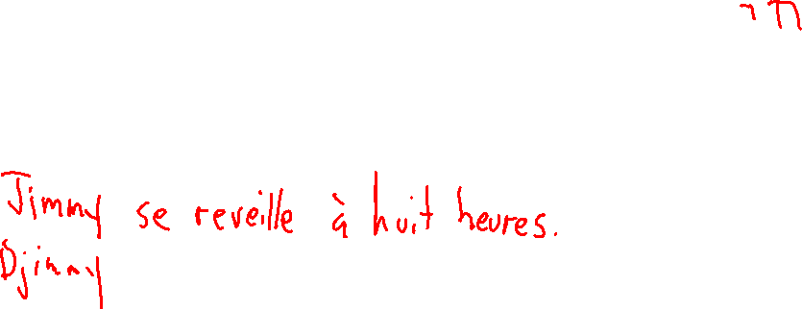
Bonjour!
vendredi, le dix-huit octobre

Slide 2
Travail de cloche
Write a sentence in French which uses a reflexive verb to talk about someone else’s morning routine.

Slide 3
Bonjour!
vendredi, le dix-huit octobre

Slide 4
Vendredi, vendredi
Rah, rah, rah!
Vendredi, vendredi
On y va!

Slide 5
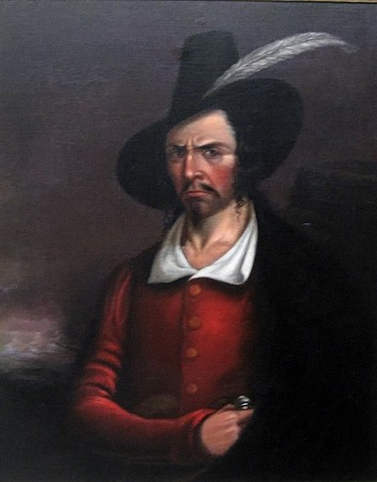
Jean Laffite (1780 – 1823) était pirate et contrabandier français qui a aidé les Américains à la bataille de La Nouvelle Orléans et qui était espion pour les Espagnols pendant la guerre mexicaine d’indépendance.

Slide 6
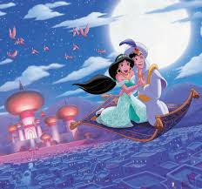

Slide 7
les pronoms y et en
pp. 146 - 147

Slide 8
y
The pronoun y is most commonly used to replace a prepositional phrase which describes a place.
Le lundi, il va à la piscine.
Le lundi, il va à la piscine.
Le lundi, il y va.
Nous aimons manger au restaurant Bistro Très Chic.
Nous aimons manger au restaurant Bistro Très Chic.
Nous aimons y manger.

Slide 9
“y” is also used to replace a prepositional phrase which begins with “à” and which does not have a person or an animal as the object of the preposition.
Je pense à mes devoirs, et je pleure.
J’y pense, et je pleure.
If the object of the preposition is a person, the prepositional phrase may be replaced by “lui” or “leur”
Je parle à ma mère.
Je lui parle.

Slide 10
en
en is used to replace a phrase which is introduced by the preposition de.
Justin a besoin d’un nouveau barrage.
Justin en a besoin.
L’Iliade parle d’un homme et ses batailles.
L’Iliade en parle.

Slide 11
en
en is also used to replace a noun or noun phrase which has been quantitated by a real number.
Justin a cinq gateaux.
Justin en a cinq.
J’ai deux jolies fleurs rouges.
J’en ai deux.
Justin veut parler de son nouveau barrage.
Justin veut en parler.

Slide 12
Tu penses à la voiture de ta mère?
Oui, j’y pense.
Justin pense à Celine, la castore qu’il adore.
Il lui pense.
Elles parlent à leurs amis le dimanche soir.
Elles leur parlent.

Slide 13
Luc a besoin de chocolat.
Luc en a besoin.
Vous avez besoin de quatre litres d’essence.
Vous en avez besoin de quatre.
J’achète trois gateaux pour la fête le dimanche.
J’en achète trois.

Slide 14
me
la
te lui
le y en
se leur
les
nous
vous

Slide 15
Nous avons vu Sarah et Michelle au Stade Coors.
Nous les y avons vues.
Elles regardaient la pièce au théâtre quand elles ont vu Alexa.
Elles la y regardaient quand elles l’ont vue .

Slide 16
Elles parlent de la politique à l’université.
Elles y en parlent.
Y penser toujours, n’en parler jamais.

Slide 17
Devoirs

Slide 18
Billet de sortie
Quand vous vous mettez en colère, que faites-vous?

